Slide 1
IGNNITION：GNN的快速原型化框架
面向用户：不懂ML知识、缺乏神经网络编程背景的用户
原因：现有的GNN系统，要么使用起来非常繁琐，要么不
支持非标准的模型（异构图之类的）
贡献：1、提出Multi-Stage Message Passing graph（MSMP graph）
的图抽象，可以支持大多数类型的GNN和消息传递方案，
且可读性强（读完觉得也不是全部GNN）
2、高性能：实现的model与直接使用TensorFlow实现性能相当
3、easy debug：可视化交互式调试
Notes:
将model保存为YAML文件

Slide 2
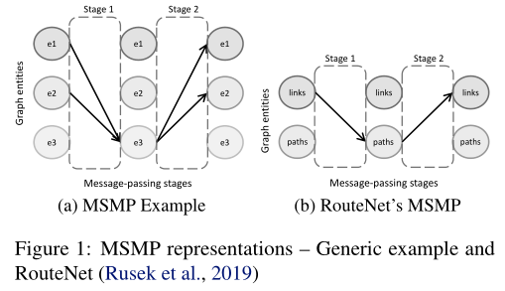
MSMP Graph
使用实体及实体间的关系来定义GNN model
实体可以表示为node或edge或子图，
或者是其他的一些信息。
比如最小路径搜索，最小路径的问题，就可以将实体定义为links与paths（图1b）。
实体间的关系：源实体到目的实体。
Notes:
我的理解是，这里的实体可以代表异构图中的一类顶点、一类边，一类子图等。论文举了个例子，就是说在计算机网络中，实体可以表示为一组网络组件（物理组件：路由信息、链路等；逻辑组件：路径、网络的功能等）。但是对于一个图，这个实体间的关系并不是指出图中节点和边之间的连接方式，这个连接在图数据中，这里说的关系指的是实体间的关系，就是定义一个消息聚合方式和更新函数。比如，我认为在GCN实现一个cora数据集的分类问题时，实体类型就一个就是节点，而关系就是节点间传递的feature的计算方式，但是MSMP隐藏了内部的张量运算，具体的使用方式后面会介绍。
在图1a中先前显示的MSMP图中，消息传递分为两个阶段。在第一种情况下，执行以下消息传递：e1→e3和e2→e3；在第二阶段，执行反向消息传递：e3→e1和e3→e1、e2.一旦定义了完整的消息传递迭代，IGNNITION就能够自动生成GNN模型，该模型将此消息传递方案展开用户定义的（T）次迭代。

Slide 3
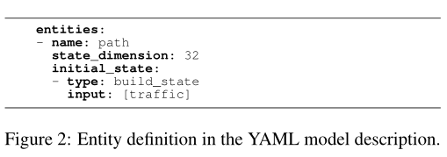
框架的使用——实体的定义
图2定义了RouteNet模型的path实体，即路由选择
论文将RouteNet概括为两个实体，
一个是paths，表示在最短路径里的边
一个是links，表示的是边
Notes:
RouteNet模型的作用好像就类似于路由选择协议，就是说找最短路径的问题，除此之外，被提议作为一种网络建模工具，在给定网络输入的情况下，预测每条路径的性能指标（例如延迟），其定义为：网络拓扑、路由配置和流量矩阵。为此，该GNN架构考虑了具有两种不同实体类型（链路和路径）和两阶段消息传递方案的异构图——之前在图1b的MSMP图中进行了说明

Slide 4
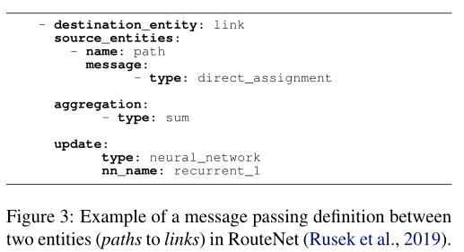
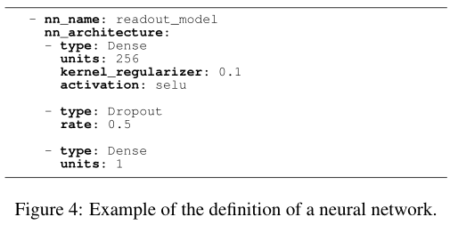
框架的使用——MSMP和NN的定义
图3定义了RouteNet模型的MSMP
MSSMP：1、源实体可以是多个
2、定义实体间的消息传递中使用的消息、聚合
和更新函数（提供了很多方式，例如，神经
网络、元素乘法甚至直接赋值）
NN定义：users需要在最后定义每一个阶段使用到的NN
比如图3的recurrent_1。可以单独定义每一层，
指定层的类型和各种参数。
图4定义的是readout阶段的神经网络定义，类型为全连接层，同时给出了其他的一些参数。

Slide 5
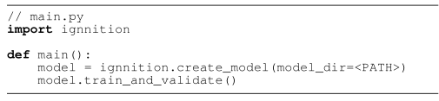
Dataset接口与core Engine
定义了以上的model后（保存为YAML文件），用户可以使用如此简单的语句实现GNN的训练与debug
值得指出的是，IGNNITION实现了高效的dataset接口，通过networkx库实现自动定义graph的类型，并生成json格式的数据，框架读取json格式的数据。
其实，core Engine就是实现了一个编译器，将YAML定义的model转化为使用TensorFlow实现的model。

Slide 6
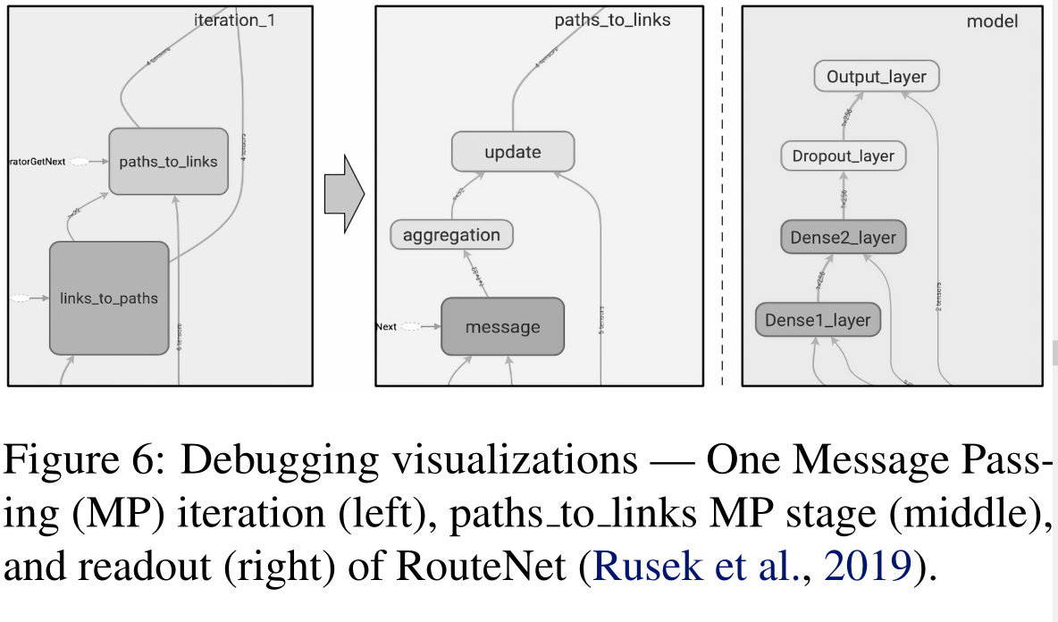
比较有意思的debug，可视化GNN

Slide 7
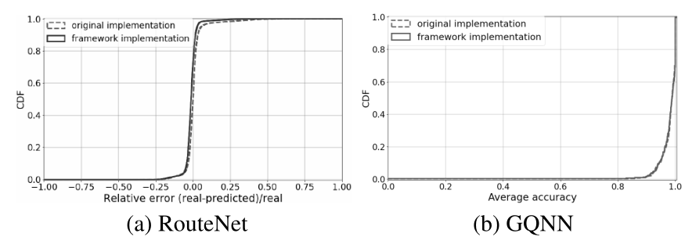
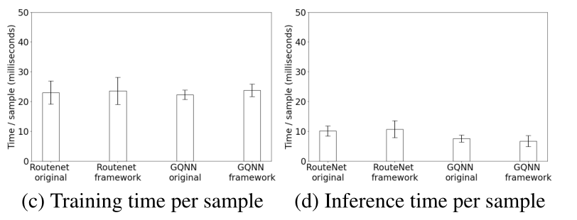
实验
a、b显示了由IGNNITION的RouteNet实现及其相应的Tensorflow实现产生的相对误差的累积分布函数（CDF）
c描绘了训练期间每个样本的平均执行时间；
而图d显示了预层结果的时间
Notes:
图形查询神经网络（GQNN）GQNNs模型（Geyer和Carle，2018）解决了一个不同的问题：使用GNN对传统网络路由协议进行监督学习，例如最短路径或最大-最小路由。为此，该GNN模型使用了一种具有两种实体类型的新型架构：路由器和接口，后者是网络中每个路由器的几个网络接口。该模型考虑了一种单阶段消息传递方案，其中路由器和接口共享其隐藏状态。作为输出，该模型确定接口是否传输流量（即[0,1]），这最终定义了网络的路由配置。该模型的另一个特殊性在于读出，它使用具有元素乘法的操作管道，然后使用神经网络进行最终预测。

